Slide 1

LA RIFORMA DEGLI ISTITUTI PROFESSIONALI
Con il decreto legislativo 61 del 13 aprile 2017 gli istituti professionali diventano scuole territoriali dell'innovazione, aperte e concepite come laboratori di ricerca, sperimentazione e innovazione didattica.

Slide 2
La centralità dello studente
Lo studente diventa protagonista nel processo di apprendimento e nella costruzione dei
saperi, attraverso metodologie didattiche induttive basate su compiti di realtà; viene conosciuto e valutato nella sua globalità e non solo sul piano delle prestazioni e del comportamento tenuti in ambito scolastico; viene coinvolto tramite un progetto formativo individuale che mira a rispondere ai
suoi bisogni formativi, a valorizzare le sue attitudini e a recuperare o potenziare i suoi
risultati di apprendimento; viene seguito e supportato dalla figura del docente tutor durante il suo percorso scolastico.
L’obiettivo principale della riforma è non lasciare indietro nessuno, per ridurre il più possibile
la dispersione e l’insuccesso scolastico.

Slide 3
L’Assetto didattico della Riforma

Slide 4
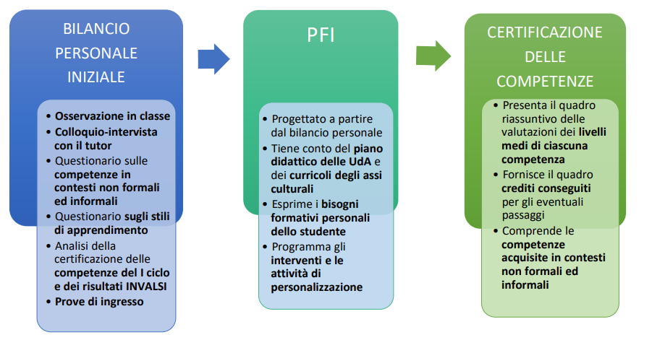

Slide 5
Da dove siamo partiti?

Slide 6
Riprogettare il curricolo per assi culturali
L’aggregazione degli insegnamenti in assi culturali e l’articolazione del biennio comune, ci hanno condotto alla progettazione di un CURRICOLO del BIENNIO per ASSI CULTURALI, che comprende:
- MODULI MONODISCIPLINARI e UdA INTERDISCIPLINARI
La nuova progettazione curricolare ha fatto riferimento agli allegati al DLgs 61/2017, comprendenti i risultati di apprendimento in uscita, e alle loro declinazioni contenute nelle Linee Guida.

Slide 7
L’ORGANIZZAZIONE DEL CURRICOLO
Il Decreto definisce:
• nell’Allegato 1 i risultati di apprendimento dell’area di istruzione generale declinati in termini di competenze, abilità e conoscenze, nell’ambito degli assi culturali del biennio e del triennio.
• nell’Allegato 2 i profili di uscita degli undici indirizzi di studio dei percorsi di istruzione professionale e i relativi risultati di apprendimento, declinati in termini di competenze, abilità e conoscenze.
• Nell’Allegato 3, l’articolazione dei quadri orari degli indirizzi di cui all’Allegato B) del decreto legislativo n. 61 del 2017.

Slide 8
RIFERIMENTI AI PROFILI PROFESSIONALI
Per ciascun profilo di indirizzo, nell’Allegato 2, sono contenuti:
• il riferimento alle attività economiche referenziate ai codici ATECO, adottati dall’ISTAT per le rilevazioni statistiche nazionali di carattere economico ed esplicitati sino a livello di sezione e di correlate divisioni;
• la correlazione ai settori economico‐ professionali di cui al Decreto Interministeriale del 30 giugno 2015.

Slide 9
Predisporre il piano didattico o canovaccio formativo
Il curricolo viene presentato allo studente, in allegato al PFI, attraverso un CANOVACCIO o PIANO DIDATTICO, che presenti la scansione temporale dei moduli e delle UdA, in modo da aiutare lo studente a seguire lo sviluppo del proprio percorso formativo durante l’anno scolastico.
Allegato:
Link Canovacci formativi
https://drive.google.com/drive/u/0/folders/1GtXIHlreCoybnYCyfFSoPXkZi5_Y1Oqz

Slide 10
Il Progetto formativo individuale (PFI)
E’ costituito da:
1) Dati generali e anagrafici dell’alunno
2) Sintesi del bilancio personale iniziale
3) Gli obiettivi previsti in termini di personalizzazione
4) Gli eventuali strumenti didattici particolari previsti
5) Gli interventi di personalizzazione del percorso formativo
6) La verifica periodica e la revisione del progetto formativo individuale.
Al PFI va infine allegato un piano didattico delle unità di apprendimento (UdA)
Allegato
Link UDA
https://drive.google.com/drive/u/0/folders/1MLgZvLLq4SX-Rmrc77IbJvd5IpM7ZrG1

Slide 11
Il Bilancio personale iniziale
E’ uno strumento di rilevazione e di conoscenza dei bisogni formativi dello studente. Fornisce un ritratto globale dello studente, che integra le competenze ed i saperi acquisiti nei contesti formali con quelle sviluppate nei contesti non formali ed informali.
Rileva i bisogni formativi da curare, le vocazioni ed i talenti da promuovere tramite gli interventi di personalizzazione.
Una sua sintesi costituisce la parte iniziale del PFI.
Può essere realizzato tramite:
● l’osservazione in classe da parte dei docenti del CdC
● un questionario sugli stili di apprendimento
● un colloquio-intervista con il tutor, per acquisire informazioni sull’allievo e sulle eventuali competenze acquisite in contesti non formali ed informali

Slide 12
La personalizzazione
Tra gli interventi di personalizzazione in orario curricolare rientrano:
● attività di accoglienza e di orientamento individuali o per gruppi
● attività del bilancio personale iniziale
● recupero e potenziamento a classi aperte (parallele o verticali) svolte in itinere o durante le pause didattiche
● attività progettuali a classi aperte con gruppi formati in base agli interessi degli allievi
● attività e laboratori per il riorientamento verso altri percorsi
● corsi di alfabetizzazione di italiano L2
● attività di peer tutoring svolte a coppie o in piccolo gruppo
● progetti con interventi personalizzati su singoli studenti o su gruppi
● corsi per il conseguimento di titoli come PET, ECDL o altro
● attività inerenti ai percorsi per le competenze trasversali e l’orientamento (ex ASL)

Slide 13
La certificazione delle competenze
Il nuovo modello di certificazione delle competenze sarà fornito dal MIUR e presenterà un quadro riassuntivo:
● dei livelli di padronanza delle competenze acquisite in contesto formale, cioè in ambito scolastico;
● delle competenze acquisite in contesti non formali (presso enti, associazioni, organizzazioni che rilasciano titoli o attestati)
● competenze acquisite in contesti informali (nella vita quotidiana).
La novità principale è che la certificazione può essere richiesta in corso d’anno scolastico, in caso di passaggio a IeFP

